Slide 1

Corso di Robotica Industriale e Medica
a.a. 2020/2021
Virginia Clemente
MAT. INLM01/16855

Slide 2
Indice
1. Obiettivi
2. Materiali e Metodi
3. Risultati
4. Conclusioni
Cinematica diretta
Pianificazione di traiettoria
Inversione cinematica
Rappresentazione Manipolatore
Spazio di lavoro e traiettoria
Confronto posizione desiderata e reale
Errori
Variabili di giunto
Scelta ka migliore
Video inseguimento di traiettoria e manipolatore reale

Slide 3
Obiettivi
Catena Cinematica D
Posizionare le terne ed andare ad estrarre i parametri corrispondenti secondo la convenzione di Denavit-Hartemberg
Implementare l’algoritmo di Pianificazione di Traiettoria nello spazio operativo che descriva due segmenti consecutivi nello spazio tra tre punti A, B e C.
Implementare l’algoritmo di Cinematica Diretta
Implementare l’algoritmo di Inversione Cinematica, sfruttando la ridondanza funzionale per mantenersi quanto piú possibile vicino al centro corsa dei giunti.
Risultati ottenuti con il kit LEGO MINDSTORM EV3, utilizzando ev3-micropython e andando a integrare e testare gli algoritmi precedenti

Slide 4
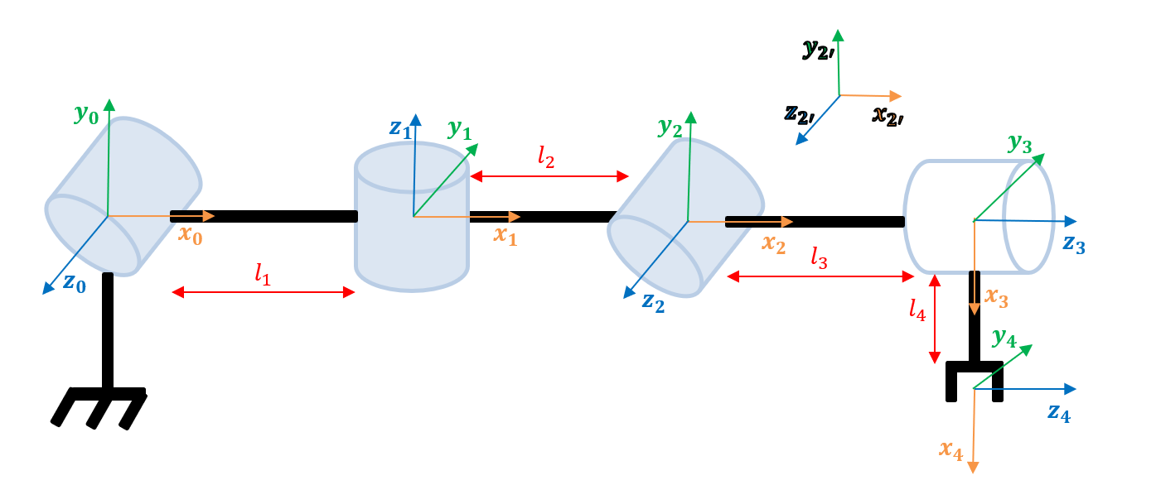
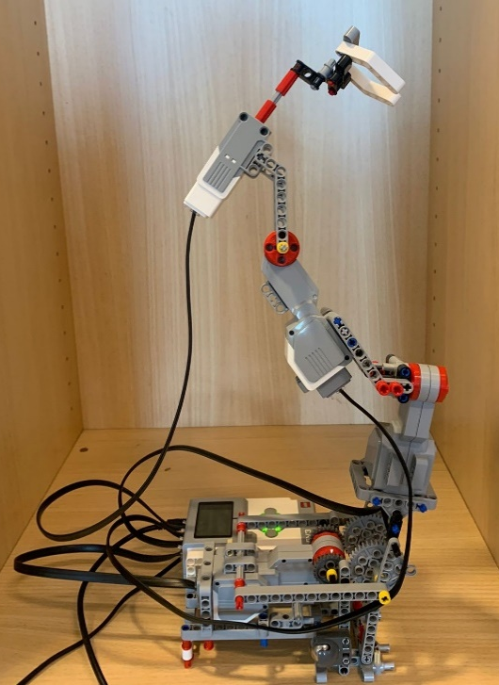
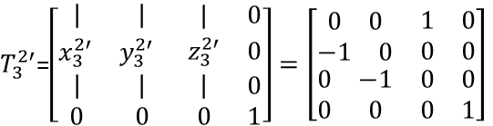
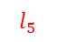
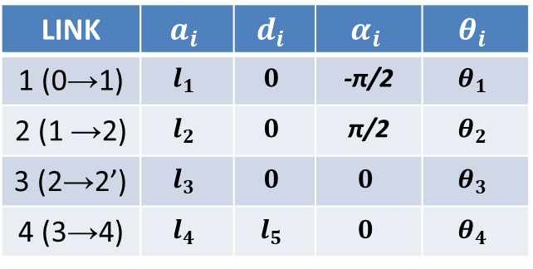
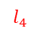
Terne e Parametri di Denavit-Hartemberg
$$l_{5}$$
$$l_{4}$$
LINK | $$a_{i}$$ | $$d_{i}$$ | $$α_{i}$$ | $$θ_{i}$$
1 (0→1) | $$l_{1}$$ | $$0$$ | -π/2 | $$θ_{1}$$
2 (1 →2) | $$l_{2}$$ | $$0$$ | π/2 | $$θ_{2}$$
3 (2→2’) | $$l_{3}$$ | $$0$$ | $$0$$ | $$θ_{3}$$
4 (3→4) | $$l_{4}$$ | $$l_{5}$$ | $$0$$ | $$θ_{4}$$
$T_{3}^{2′}$=$\left[\begin{matrix}\begin{matrix}| & |\end{matrix} & | & 0 \\ \begin{matrix}x_{3}^{2′} & y_{3}^{2′}\end{matrix} & z_{3}^{2′} & 0 \\ \begin{matrix}\begin{matrix}| \\ 0\end{matrix} & \begin{matrix}| \\ 0\end{matrix}\end{matrix} & \begin{matrix}| \\ 0\end{matrix} & \begin{matrix}0 \\ 1\end{matrix}\end{matrix}\right]=\left[\begin{matrix}\begin{matrix}0 & 0\end{matrix} & 1 & 0 \\ \begin{matrix}−1 & 0\end{matrix} & 0 & 0 \\ \begin{matrix}\begin{matrix}0 \\ 0\end{matrix} & \begin{matrix}−1 \\ 0\end{matrix}\end{matrix} & \begin{matrix}0 \\ 0\end{matrix} & \begin{matrix}0 \\ 1\end{matrix}\end{matrix}\right]$

Slide 5
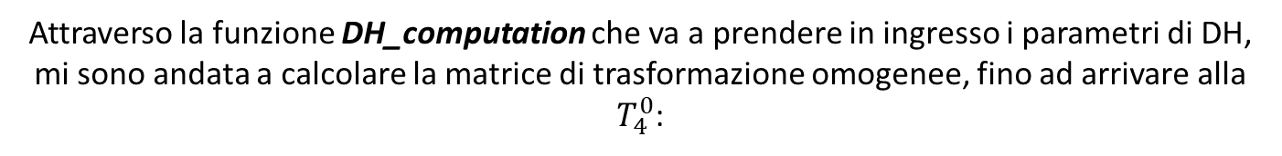
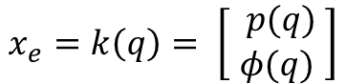
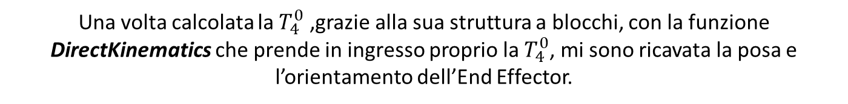

Cinematica Diretta
Ha come obiettivo la determinazione della posa dell’organo terminale del manipolatore, in funzione dei valori assunti dalla variabile di giunto.
$$x_{e}=k\left(q\right)= \left[\begin{matrix} p(q) \\ φ(q)\end{matrix} \right]$$
Vettore Posizione
Vettore Orientamento
Attraverso la funzione DH_computation che va a prendere in ingresso i parametri di DH, mi sono andata a calcolare la matrice di trasformazione omogenee, fino ad arrivare alla $T_{4}^{0}$:
$$T_{4}^{0}=\left[\begin{matrix}R_{e}^{0} & p_{e}^{0} \\ 0^{T} & 1\end{matrix}\right]=\left[\begin{matrix}\begin{matrix}0.52865983 & −0.0113094\end{matrix} & 0.84875844 & −0.01002721 \\ \begin{matrix}−0.84573732 & 0.07831202\end{matrix} & 0.52782157 & 0.2690085 \\ \begin{matrix}\begin{matrix}−0.07243733 \\ 0\end{matrix} & \begin{matrix}−0.99686475 \\ 0\end{matrix}\end{matrix} & \begin{matrix}0.03183563 \\ 0\end{matrix} & \begin{matrix}0.035 \\ 1\end{matrix}\end{matrix}\right]$$
Una volta calcolata la $T_{4}^{0}$ ,grazie alla sua struttura a blocchi, con la funzione DirectKinematics che prende in ingresso proprio la $T_{4}^{0}$, mi sono ricavata la posa e l’orientamento dell’End Effector.
$$x4=pA=[\begin{matrix}0.05656854 & 0.17307612 & 0\end{matrix}]$$

Slide 6
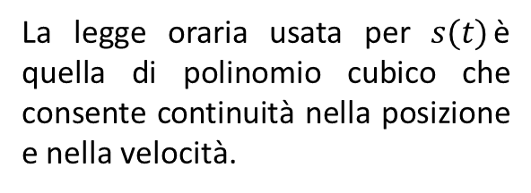
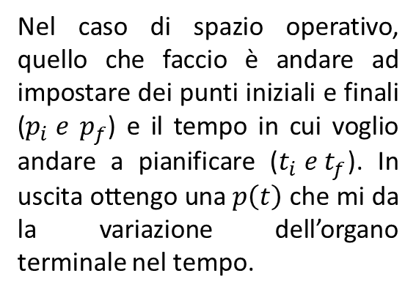



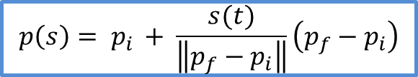
Pianificazione di Traiettoria
Andando ad implementare la funzione CartesianPlanner, siamo andati a descrivere la traiettoria che il manipolatore deve compiere, ovvero due segmenti consecutivi dati 3 punti: A, B e C.
Nel caso di spazio operativo, quello che faccio è andare ad impostare dei punti iniziali e finali ($p_{i} e$ $p_{f}$) e il tempo in cui voglio andare a pianificare ($t_{i} e t_{f}$). In uscita ottengo una $p\left(t\right)$ che mi da la variazione dell’organo terminale nel tempo.
$$p\left(s\right)= p_{i }+ \frac{s(t)}{\left\|p_{f}−p_{i}\right\|}\left(p_{f}−p_{i}\right)$$
La legge oraria usata per $s(t)$è quella di polinomio cubico che consente continuità nella posizione e nella velocità.
$p_{i} e$ $p_{f}$
Pianificazione di Traiettoria S0
$$p\left(t\right)∈[t_{i},t_{f}]$$
$$t_{i} e t_{f}$$
Notes:
Se avessi usato un polinomio di quinto grado, andando a controllare anche l’accelerazione, avrei ottenuto una pianificazione di traiettoria a minimum jerk che mi garantisce un comportamento fluido del manipolatore quando si muove nello spazio, andando a minimizzare tutte le variazioni brusche descritte dalla derivata dell’accelerazione. Per questo potrebbe essere, come vediamo nel video del manipolatore alla fine della presentazione, che il manipolatore si muova a scatti.

Slide 7
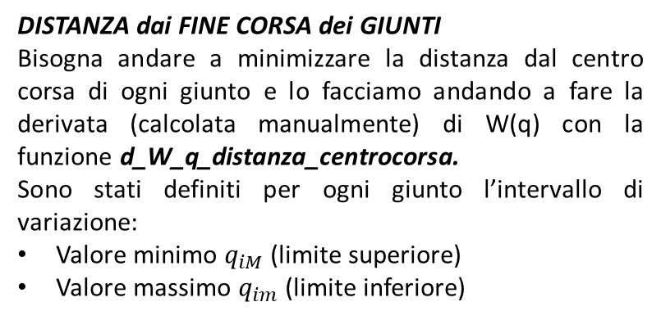
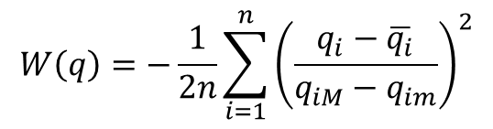
Inversione Cinematica
L’algoritmo di inversione cinematica mi permette di determinare le variabili di giunto
partendo dalla posa dell’organo terminale nello spazio operativo.
DISTANZA dai FINE CORSA dei GIUNTI
Bisogna andare a minimizzare la distanza dal centro corsa di ogni giunto e lo facciamo andando a fare la derivata (calcolata manualmente) di W(q) con la funzione d_W_q_distanza_centrocorsa.
Sono stati definiti per ogni giunto l’intervallo di variazione:
Valore minimo $q_{iM}$ (limite superiore)
Valore massimo $q_{im}$ (limite inferiore)
FUNZIONE OBIETTIVO
$$W\left(q\right)=−\frac{1}{2n}\sum_{i=1}^{n}{{\left(\frac{q_{i}−\overline{q_{i}}}{q_{iM}−q_{im}}\right)}^{2}}$$
L’algoritmo è stato implementato tramite la pseudo-inversa destra dello Jacobiano che ci siamo calcolati tramite la funzione Jacobian che mi permette di estrarre lo Jacobiano geometrico.
Utilizzo la funzione InversioneCinematica_centrocorsa a cui do in ingresso i parametri di DH, posa e velocità desiderata, guadagni e stringa per andare a definire l’algoritmo che vogliamo usare, per ottenere in uscita le velocità nello spazio dei giunti e una misura dell’errore.
Notes:
Andiamo ad usare lo Jacobiano Geometrico perché il compito che dobbiamo andare a fare è un compito di puro posizionamento e quindi ci serve calcolare solo la Jp e non la Jo.

Slide 8
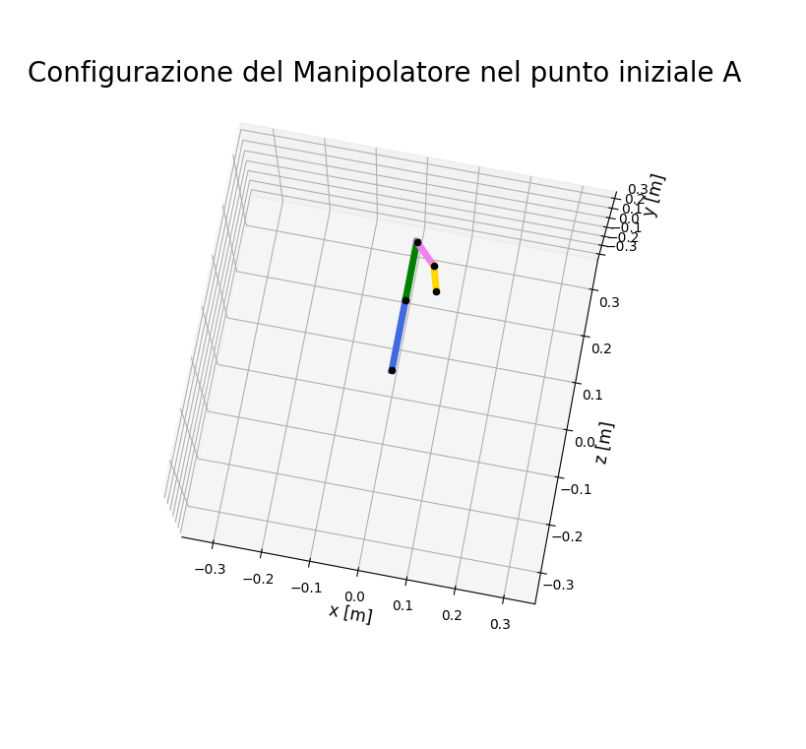
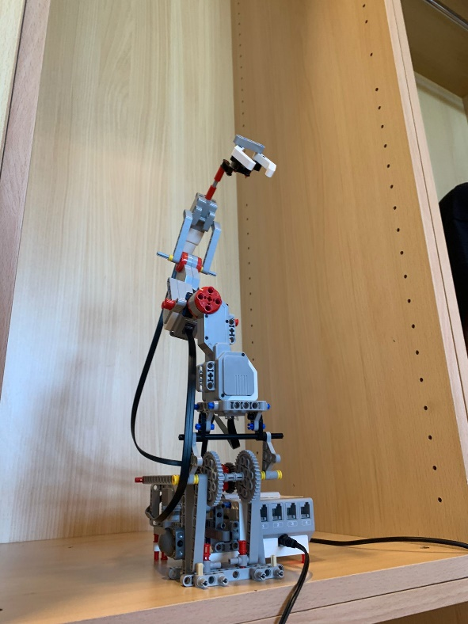
RISULTATI
Rappresentazione nello Spazio del Manipolatore nella sua configurazione Iniziale
Python
Manipolatore Reale

Slide 9
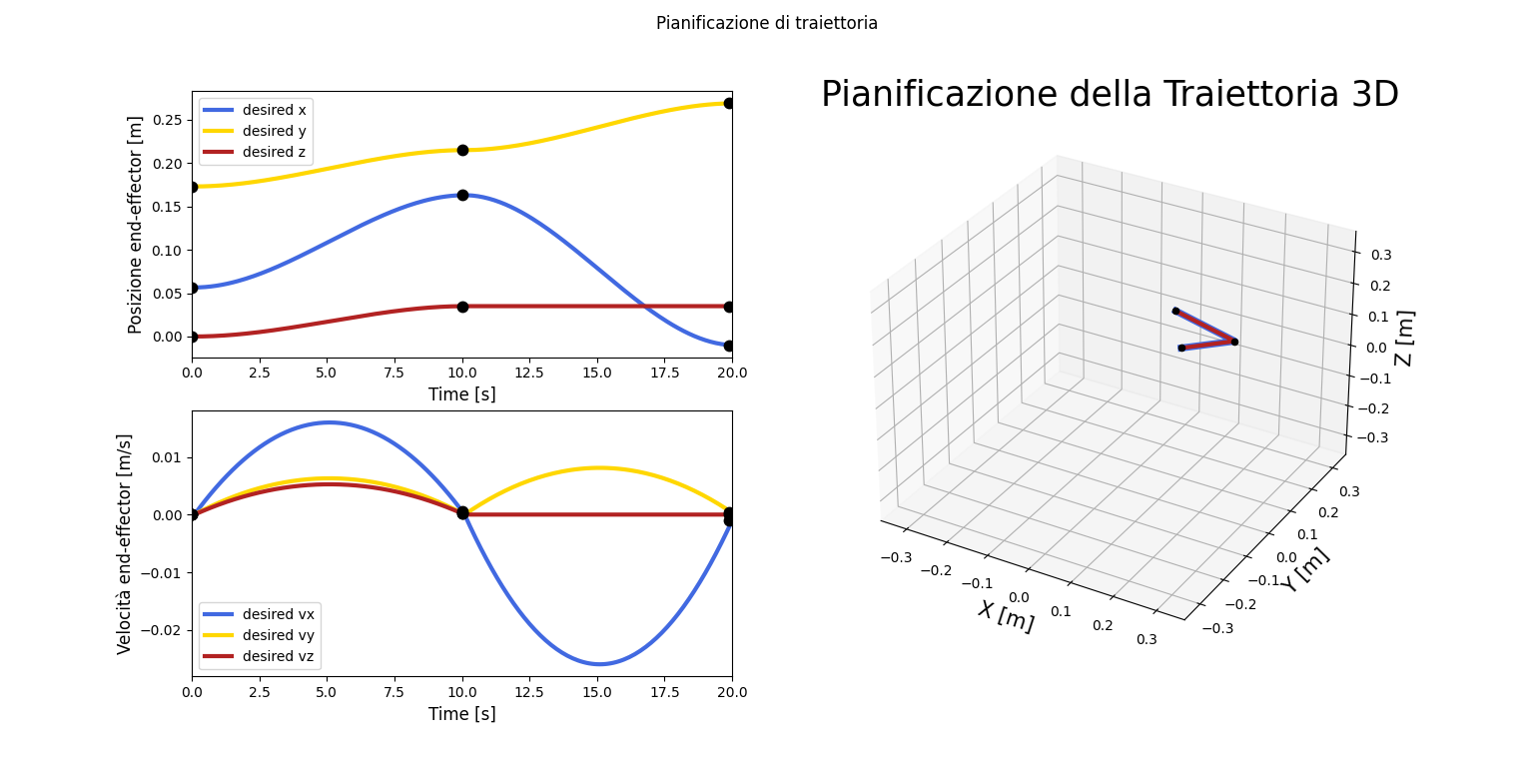
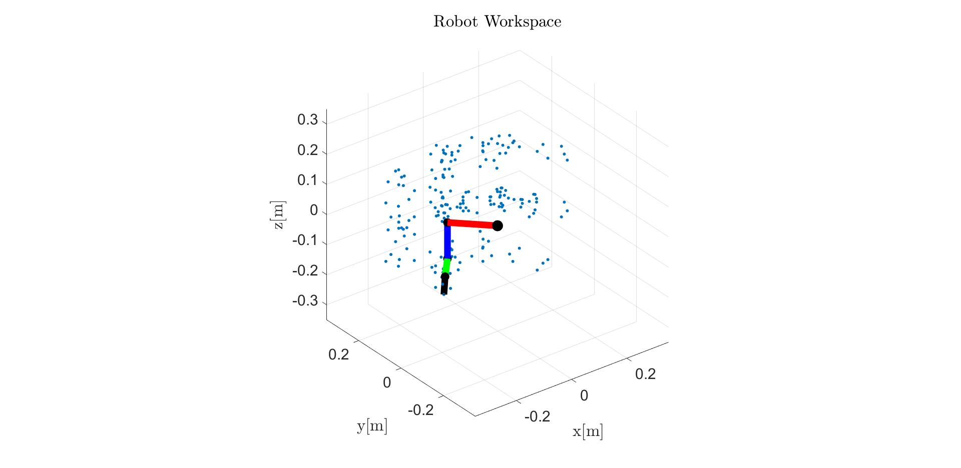
2. Spazio di lavoro e Pianificazione di Traiettoria
Punti scelti per la Pianificazione di Traiettoria
pA coincidente con configurazione Iniziale
pB = [0.163, 0.215, 0.035]
pC = [-0.010, 0.269, 0.035]

Slide 10
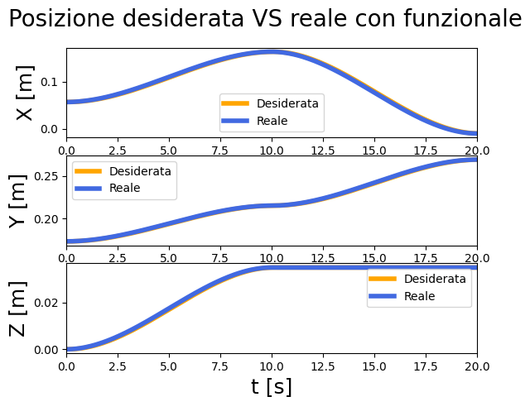
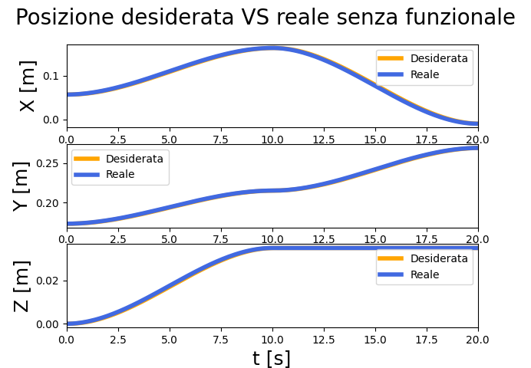
3. Confronto Posizione Desiderata e Posizione reale
Nella slide vengono mostrati i grafici che mettono in evidenza come la traiettoria desiderata del manipolatore sia seguita dalla posizione effettiva dell’end Effector senza funzionale e quando é applicato il funzionale di costo, con l’opportuna scelta del k e ka.
K = 19
Ka = 4
Senza funzionale di costo, ma con k migliore

Slide 11
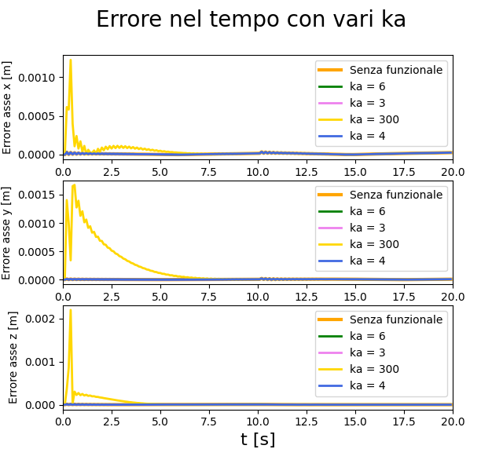
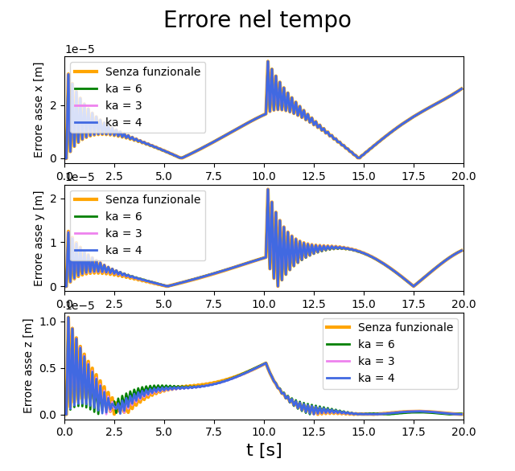
4. Grafici Errori
Sono riportati i grafici degli errori sulle varie componenti x, y e z, andando a vedere il confronto con i vari ka, una volta che è stato scelto il migliore k.
Per la scelta dei ka è stato usato un algoritmo che andasse a confrontare tutti gli errori e scegliesse quello piú vicino allo 0.
Nel grafico sotto vediamo gli stessi ka, andando a togliere ka = 300, in modo da avere uno zoom.
Grafico errore senza ka = 300 per vedere gli altri errori meglio
Senza Funzionale:
Media Errore asse x: 1.2753701183227036e-06
Media Errore asse y: 1.9643488749773744e-06
Media Errore asse z: 6.161790448025693e-07
Con migliore ka = 6
Media Errore asse x: 1.2695135633284212e-06
Media Errore asse y: 1.9562751583481798e-06
Media Errore asse z: 8.05092342556301e-07

Slide 12
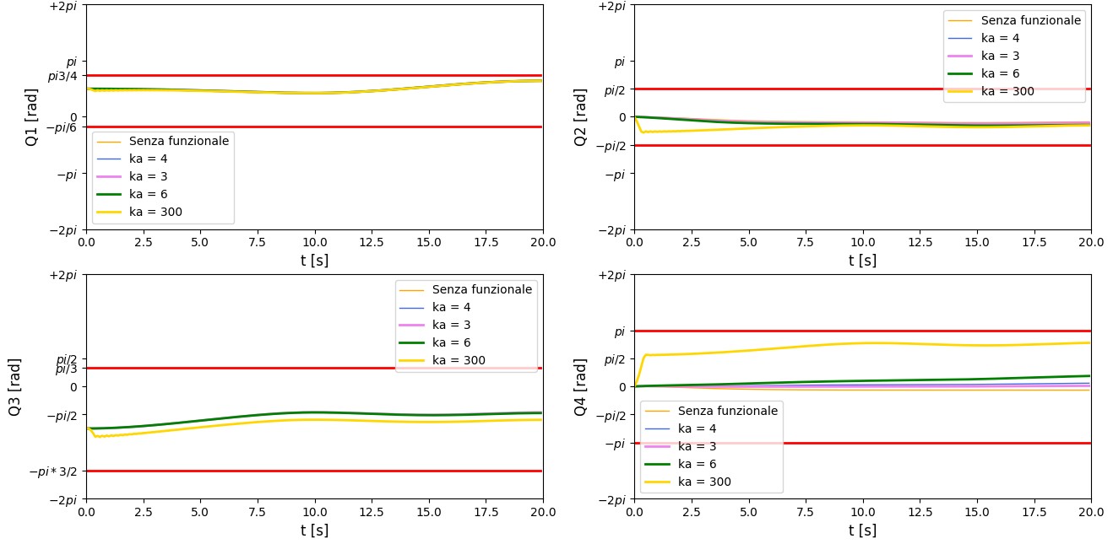
5. Grafici Centro Corsa
Andiamo a vedere come andando a fare il funzionale, i vari giunti si mantengono al centro corsa, confrontando i vari ka.
Notiamo graficamente che il ka = 300 è quello che piú si discosta dal centro corsa, mentre gli altri tendono a stare al centro corsa del giunto.
SENZA FUNZIONALE:
Media giunto 1: 90.13
Media giunto 2: -13.98
Media giunto 3: -98.49
Media giunto 4: -9.78
CON FUNZIONALE ka = 3:
Media giunto 1: 90.16
Media giunto 2:-16.84
Media giunto 3:-98.23
Media giunto 4:-0.02

Slide 13
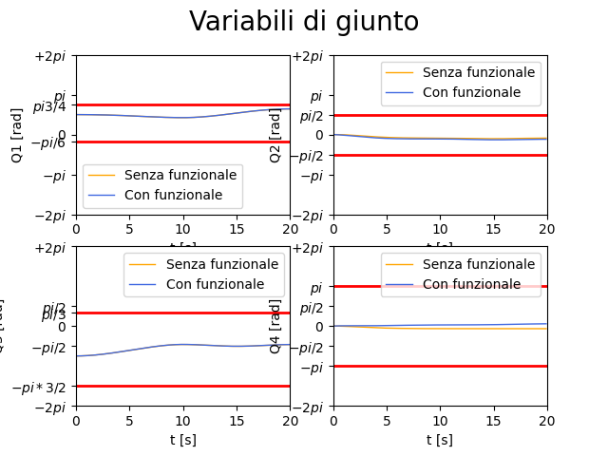
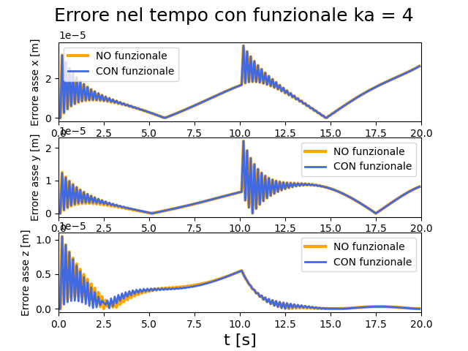
6. Scelta migliore Ka
Per andare a scegliere il Ka, ho usato due algoritmi differenti, uno che vada a prendere il migliore a livello di errore e uno che prende il migliore a livello di funzionale.
Andando a fare un confronto anche grafico delle situazioni precedenti, mi sono resa conto che la situazione migliore era quella di andare a prendere un ka = 4, che è il giusto compromesso a livello di funzionale e errore. Vediamo i grafici relativi al ka scelto.
SENZA FUNZIONALE:
Media giunto 1: 90.13
Media giunto 2: -13.98
Media giunto 3: -98.49
Media giunto 4: -9.78
CON FUNZIONALE:
Media giunto 1: 90.16
Media giunto 2: -18.19
Media giunto 3: -98.30
Media giunto 4: 4.77
CON FUNZIONALE: Media Errore asse x: 1.2852736198960733e-06 Media errore asse y: 1.9807399299889934e-06 Media errore asse z: 7.002030613663543e-07

Slide 14
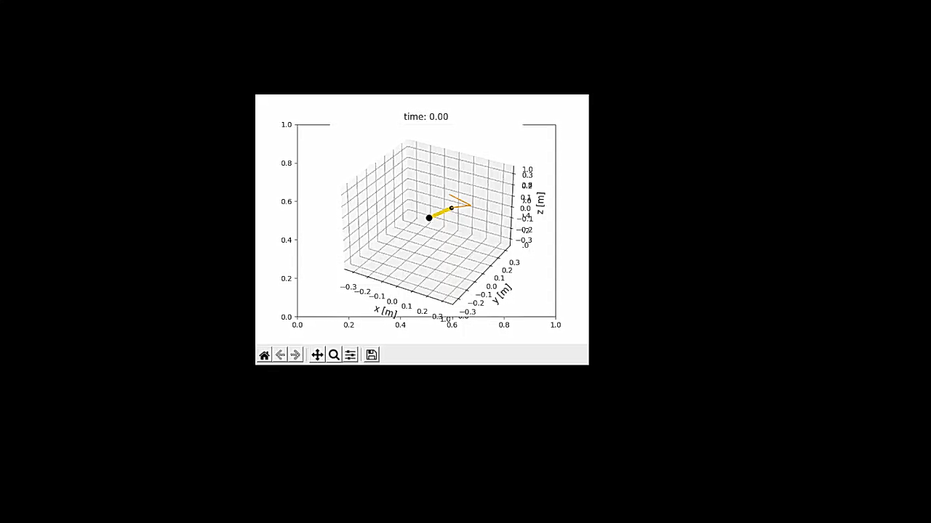
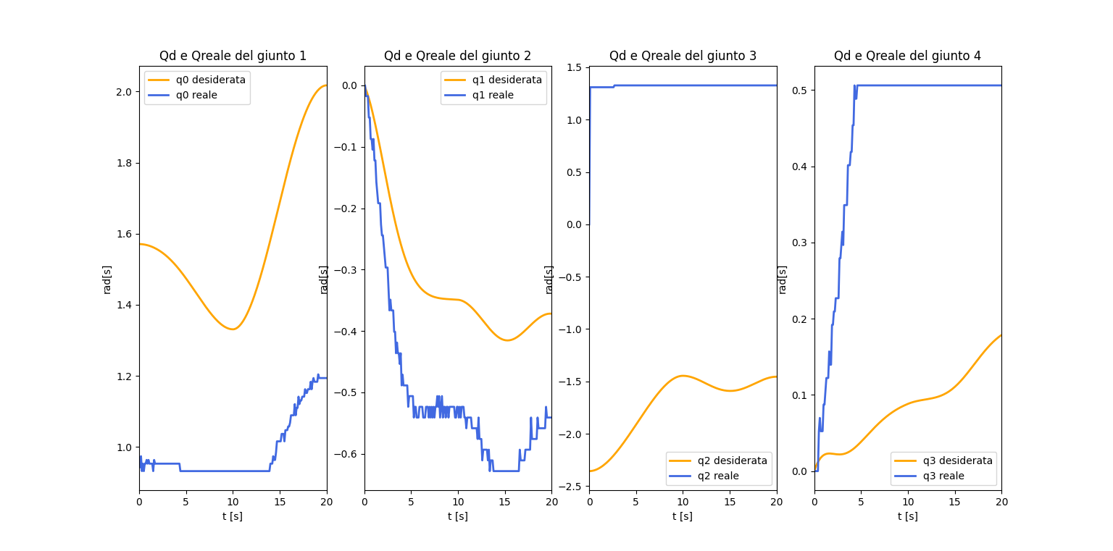
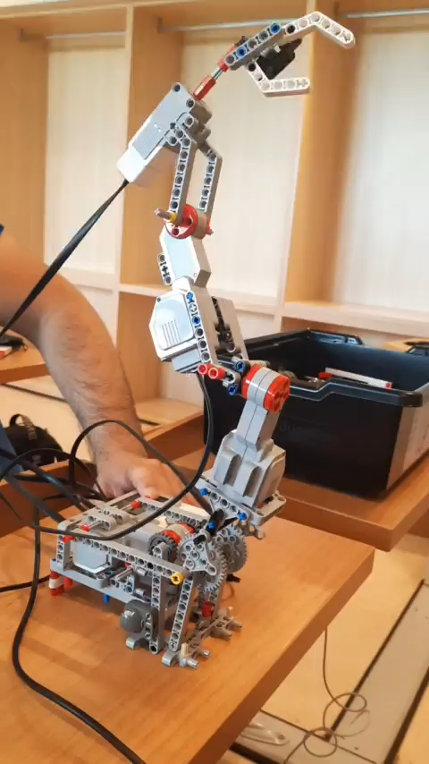
7. Video inseguimento di traiettoria e manipolatore reale
A valle di tali risultati ottenuti si riporta un video che mostra qualitativamente come il manipolatore segua la traiettoria desiderata e un video riportante il controllo del manipolatore reale che è avvenuto in offline, andando a dare in ingresso ai motori il Qd_funzionale salvato in txt.
Nei grafici riportati qui sopra, vediamo gli angoli calcolati dall’EV3 nel momento della pianificazione e confrontati con il Qd della simulazione.
Come possiamo notare la Qd reale e la Qd con funzionale hanno quasi stesso andamento, ma non coincidono, forse anche per la costruzione stessa del robot. Infatti come possiamo notare nel video a sinistra, il robot non è in grado di reggere la struttura a causa del peso troppo elevato e dello sbilanciamento che tende a portarlo indietro.

Slide 15
Conclusioni
L’obiettivo di tale progetto è stato portato a termine in quanto il manipolatore, assegnata una determinata configurazione inziale, riesce a compiere la traiettoria desiderata con un errore minimo e cercando di andare a mantenersi al centro corsa dei giunti.
L’errore che il manipolatore compie nel seguire la traiettoria desiderata rispetto a quella reale aumenta leggermente quando agisce la funzione di costo ma con il beneficio di evitare i problemi legati alla limitazione di mobilità.
Si è notato inoltre che aumentando il Ka, per un fissato valore di K, peggiora sia l’errore che il mantenimento del centro corsa dei giunti.
Andando invece a usare un K diverso si ha un aumento dell’errore, che quindi va a peggiorare la situazione con e senza funzionale al variare dei Ka.
Infine è stato riportato il video in cui si è tentato di far compiere la traiettoria desiderata al robot assemblato con il kit LEGO MINDSTORM EV3 ed utilizzando ev3-micropython, senza riuscire a ottenere risultati soddisfacenti.

